Slide 1
Прошлое, настоящее, будущее
Окружающий мир 2 класс
Урок № 25
«Начальная школа XXI века»
Карибова Наталья Викторовна
МАОУ СОШ № 46 с УИОП
г.Калининград
2014 год

Slide 2
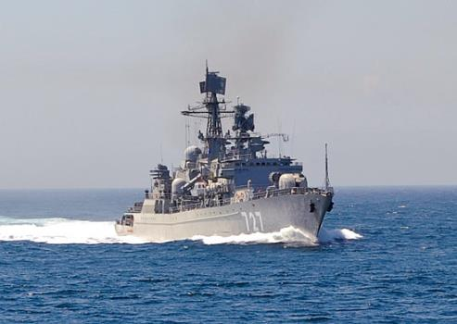
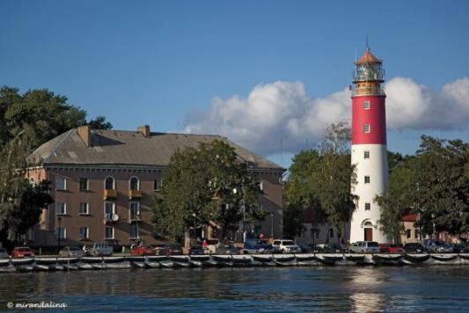
Моя малая Родина, мой Калининград

Slide 3
Прошлое - это то, что уже было, прошло, прошло недавно или очень давно.
Настоящее- это то, что происходит сейчас, в наше время.
Будущее- это то, что произойдет вслед за настоящим очень скоро, через несколько дней или не очень скоро, через много лет.

Slide 4
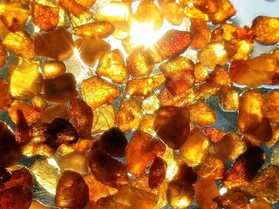
ПРУССЫ

Slide 5
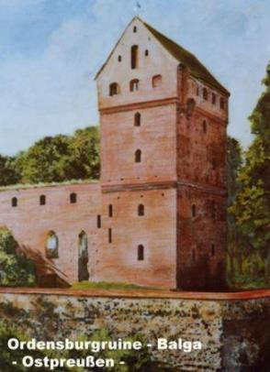
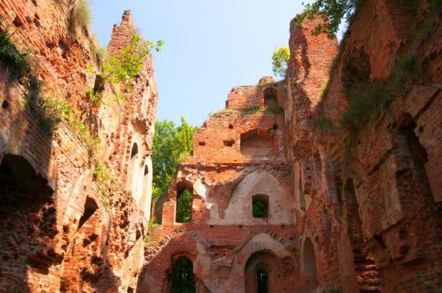
Замок Бальга наши дни
Замок Бальга до войны

Slide 6
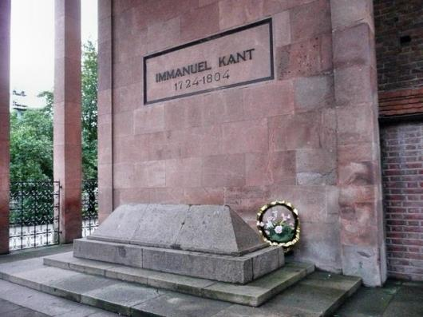
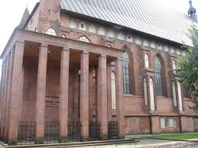
Иммануил Кант
Кафедральный собор
Северо-восточный угол Кафедрального собора
Могила Канта

Slide 7
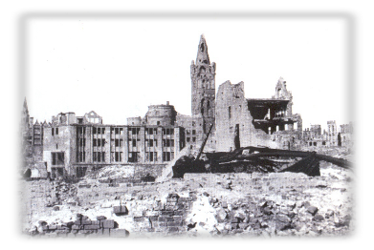
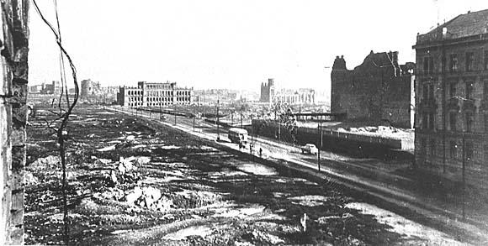
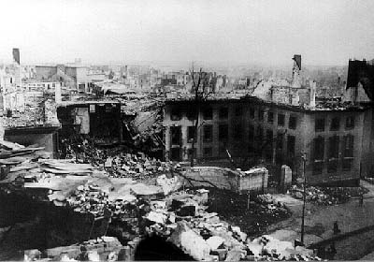

Slide 8
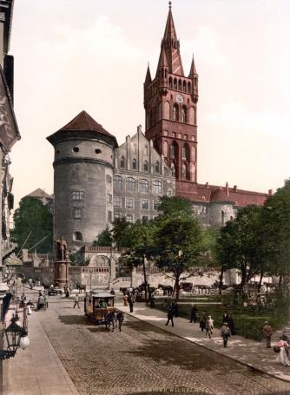
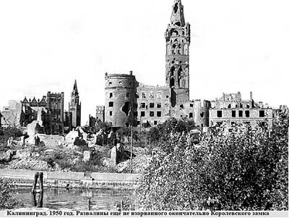
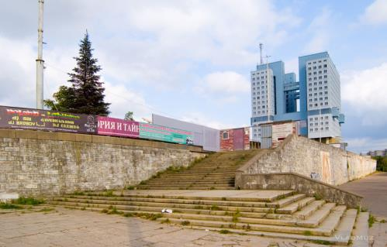
После войны
Дом советов
Кёнигсбергский замок до войны

Slide 9
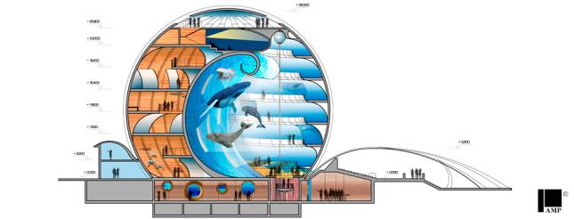
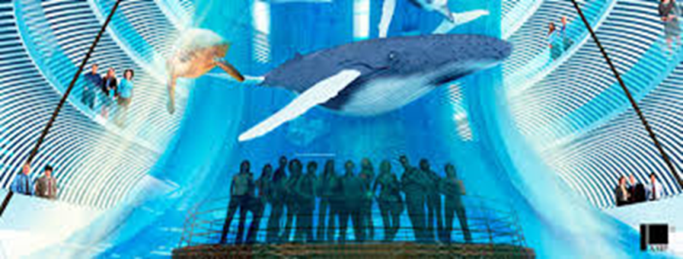
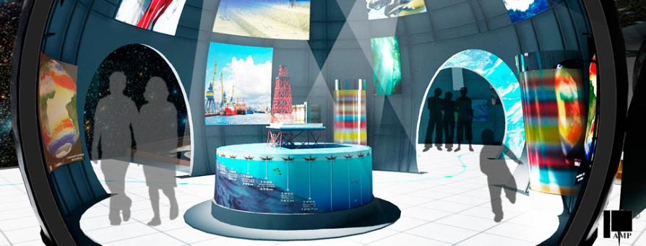
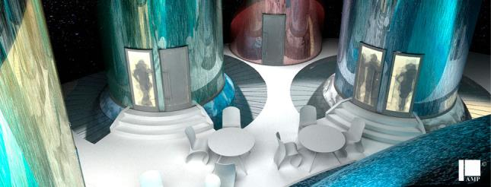

Slide 10
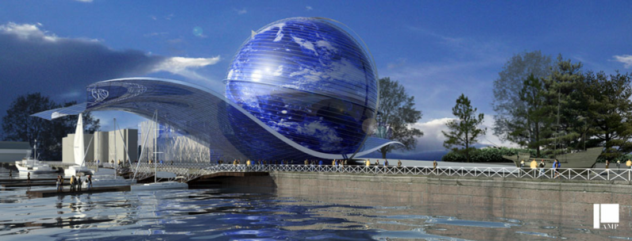
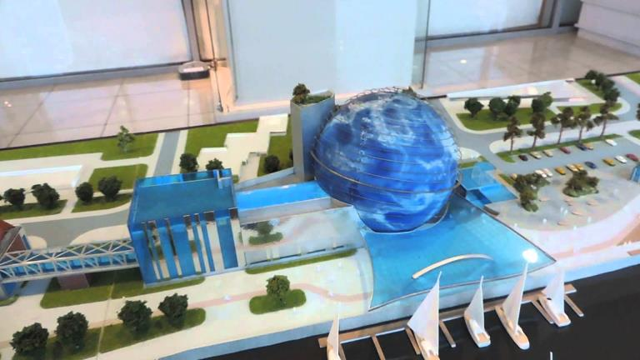

Slide 11
Спасибо за урок!

